Slide 1
2024 SMARCLE Kaggle Study Tech-Talk
손실함수
copyright © all rights reserved papatalabs

Slide 2
01
손실함수
Loss Function
모델이 예측한 답과 원래 정답의 오차를 표현, 판단하는 함수
MSE
Binary Cross-Entropy
Mean Squared Error
MAE
이진 분류 문제를 풀 때 사용
Mean Absolute Error
Categorical Cross-Entropy
RMSE
다중 분류 문제를 풀 때 사용
Root Mean Square Error

Slide 3
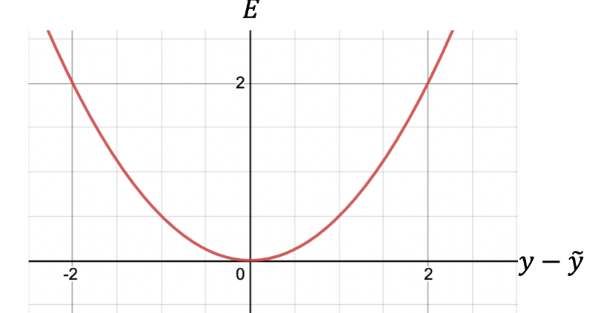
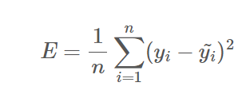
02
MSE
Mean Squared Error
오차를 제곱한 값의 평균
(오차 : 예측값과 실제 정답과의 차이)

Slide 4
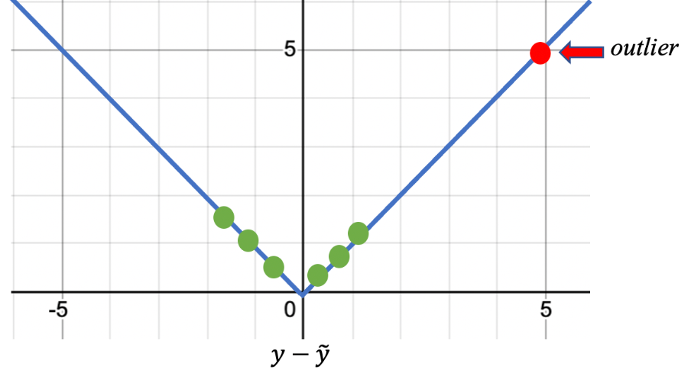

03
MAE
Mean Absolute Error
모든 절대 오차의 평균
(오차 : 예측값과 실제 정답과의 차이)

Slide 5
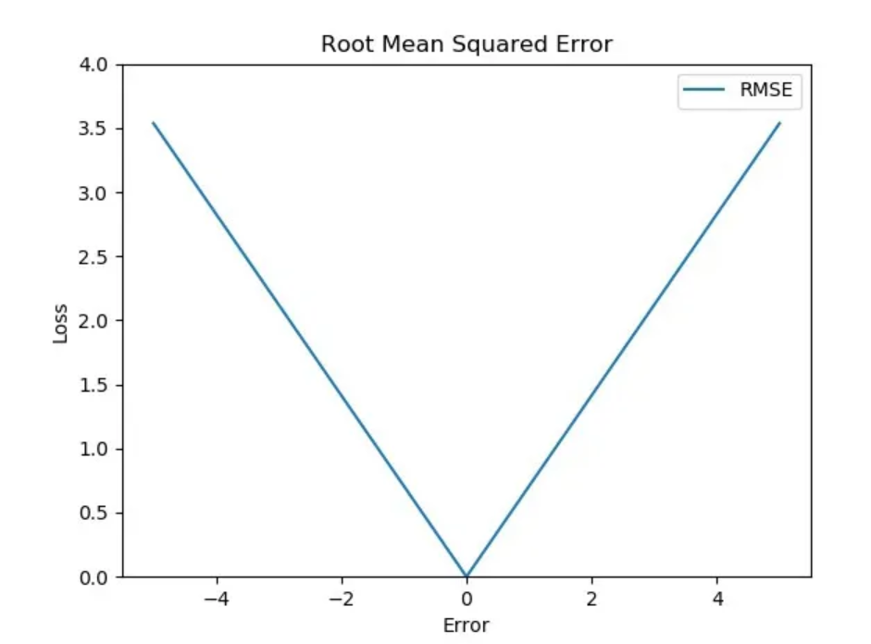
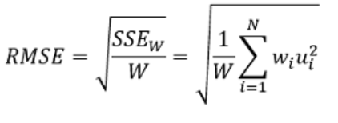
04
RMSE
Root Mean Squared Error
예측한 값과 실제 값 사이의 평균 차이 측정
=> 오차의 표준 편차로 계산 가능

Slide 6
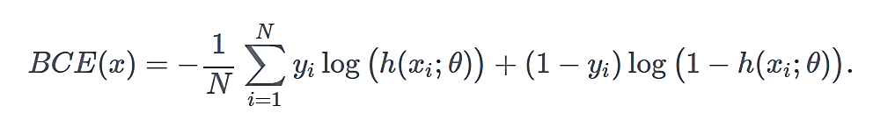
05
Binary Cross-Entropy & Categorical Cross-Entropy
이진 분류
Binary
예측값과 실제값이 같은 경우 : 손실함수 값 = 0
예측값과 실제값이 다른 경우(한쪽은 0, 다른 한쪽은 1) =>매우 큰 값이 나옴
Categorical
예측값과 실제값이 같은 경우 : 손실함수 값 = 0
예측값과 실제값이 다른 경우
=> 매우 큰 값이 나옴(대신 여러가지의 클래스에 해당하는 확률 값을 가짐)

Slide 7
END OF DOCUMENT
THANK YOU
copyright © all rights reserved papatalabs

